Slide 1
전자결재
2025-09-01
사원 이지민

Slide 2
목차.
1. 전자결재란?
4. 전자결재 기본 FLOW
2. 전자결재의 장점
5. 전자결재 합의 방식
3. 전자결재 용어
6. 전자결재 시스템 구조

Slide 3
전자 결재란?
종이 문서를 사용하지 않고, 전산망(PC·모바일 등)을 통해 문서의 기안, 결재, 승인, 반송 등의 과정을 처리하는 시스템을 말한다.
즉, 결재 업무를 디지털 방식으로 전환하여
빠르고 효율적인 결재 진행
문서 관리의 체계화
시간과 공간의 제약 해소
보안성과 투명성 강화
를 가능하게 해주는 업무 시스템이다.

Slide 4
Why 전자 결재
1. 업무 효율성 향상
종이 문서를 인쇄·배포 X
결재 요청, 승인, 반려가 실시간 처리 가능
언제 어디서든(PC·모바일) 결재 가능
4. 비용 절감
종이, 인쇄, 보관 공간 등 물리적 자원 절감
문서 전달을 위한 인력·시간 비용 절감
2. 투명성·책임성 확보
결재 이력 자동 기록
문서 수정·열람 내역이 남아 책임 소재 명확
회수, 보류, 참조 등 상태 관리가 명확
5. 문서 관리 용이
문서가 전자적으로 보관되므로 검색·조회 접근성 ↑
버전 관리 가능 → 최신 문서 확인 용이
데이터 백업·복구 용이
3. 보안 강화
권한에 따른 문서 열람·수정 제어 가능
비밀번호, 공인인증, SSO 등 보안 인증 연계
종이 문서 분실·유출 위험 감소
6. 협업 강화
부서 합의, 병렬·순차 합의 등 협업 결재 구조 지원
여러 사람이 동시에 문서 검토 및 의견 반영 가능

Slide 5
전자 결재 용어
용어 | 내용
결재 | 결정할 권한이 있는 자가 부하직원이 제출한 안건을 허가하거나 승인하는 행위를 말한다.
결재선 | 결재에 참가할 사람들의 집합
확인 | 결재 행위에 있어 동의가 필요하며 결재와 달리 서명을 하지 않아도 된다.
참조 | 결재 행위에 있어 동의가 필요하지 않으며 결재 진행 중 열람이 가능한 결재자의 상태
전결 | 현재 선택한 결재자가 최고 결재자의 권한을 위임 받아 처리(한번에 다 처리하는것)
회수 | 결재 올리기 취소
보류 | 나중에 결재
회송 | 부서가 결재할 것이 아니면 발송 부서에 다시 보내는 것

Slide 6
전자 결재 용어
용어 | 내용
기안 | 새로운 문서를 만드는 행위
대결 | 부재중인 결재권자를 대신하여 결재하는 것으로 중요한 안건은 반드시 나중에 최종 결재권자의 후결(중간결재자가 부득이한 사유로 결재할 수 없는 경우 최종집행 후에 결재받는것)을 받아야 한다.
상신 | 문서의 결재를 시작하는 행위
부서합의 | 해당 결재순서에 결재문서가 합의문으로 변환되어 해당 부서의 수발신 담당자에게 도착하며 서명 칸에는 합의 부서의 최종 결재자 서명 입력
부서 순차합의 | 합의 부서에서 반송(문서의 내용에 동의하지 않음) 처리하면 해당 결재문서가 기안자에게 반송
부서 병렬합의 | 합의자 중 한 명이 반송처리 하더라도 결재 진행

Slide 7
전자결재 기본 FLOW
기안자
결재자
결재자
최종 결재자
품의함
회수
상신
승인
승인
승인

Slide 8
전자결재 순차합의, 병렬합의
기안자
결재자
결재자
최종 결재자
결재 완료
순차 합의
병렬 합의
기안자
결재자
결재자
최종 결재자
결재 완료
결재자
결재자

Slide 9
전자결재 부서 순차 합의
기안자
합의부서
합의부서
최종 결재자
결재 완료
부서 순차 합의
합의문
수발신
담당자
결재자
결재자
최종 결재자

Slide 10
전자결재 부서 병렬 합의
부서 병렬 합의
합의부서
기안자
최종 결재자
합의부서
합의부서
수발신
담당자
결재자
결재자
최종 결재자

Slide 11
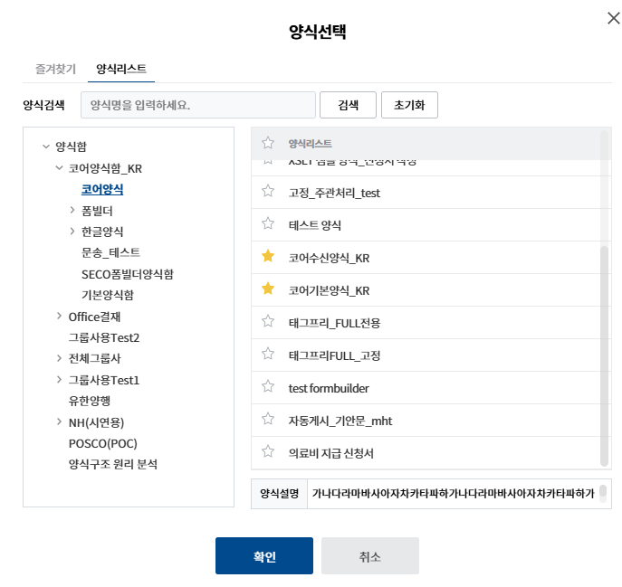
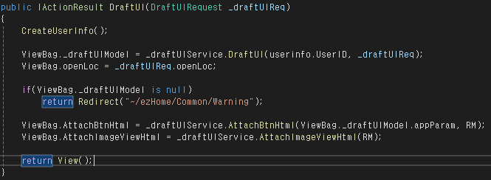

전자결재 시스템 구조
결재 → 기안하기 소스 분석
주요 기능
전달 받은 값(formID, formURL 등)을
ezApprovalDraftUIService에 DraftUI로 전달
DraftUIController

Slide 12
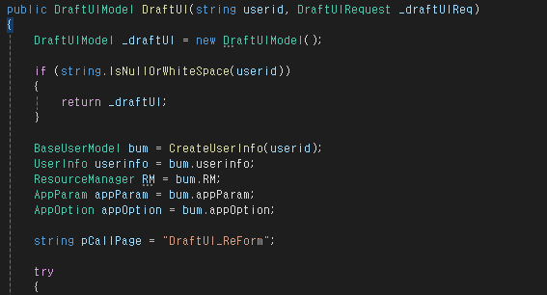
전자결재 시스템 구조
결재 → 기안하기 소스 분석
주요 기능
ezApprovalDraftUIService
Service(DraftUI)
formId를 이용해 양식의 경로, 문서 ID, 관련 옵션 등 기안에 필요한 모든 정보를 조회 및 가공
Controller(DraftUI)
View 화면으로 전달
DraftUIController

Slide 13
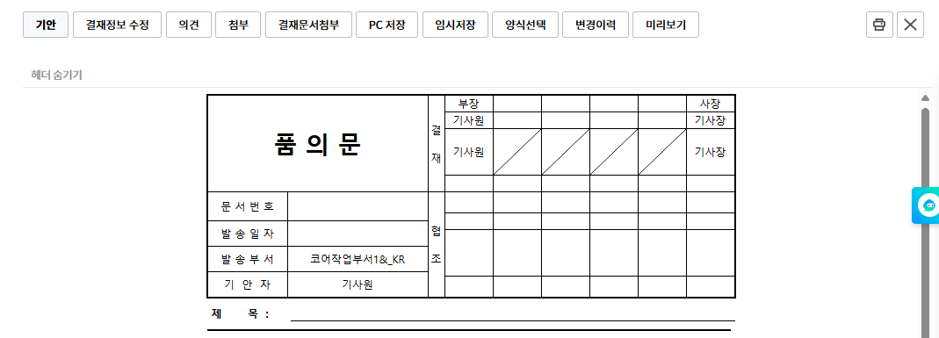
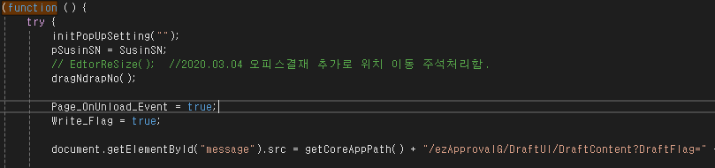
전자결재 시스템 구조
결재 → 기안하기 소스 분석
Draft.cshtml
<iframe> 태그를 이용해 아래쪽의 새 문서를 넣을 수 있도록 한다.
(품의문뿐만 아니라 선택한 문서에 따라 경로가 다르게 지정된다.)
기안창 로딩 후에 주어진 위치의 에디터를 호출한다.

Slide 14
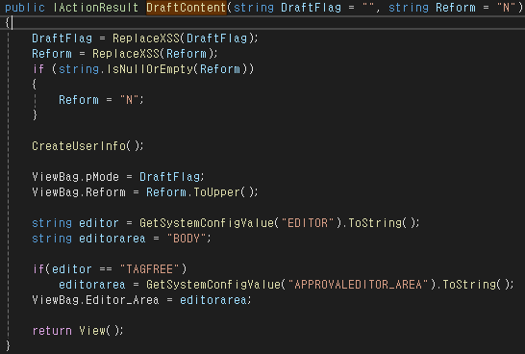
전자결재 시스템 구조
결재 → 기안하기 소스 분석
주요기능
문서 본문에 들어가는 에디터 영역을 구성
어떤 종류의 에디터를 사용할지 확인 후 View 화면에 전달
DraftUIController

Slide 15
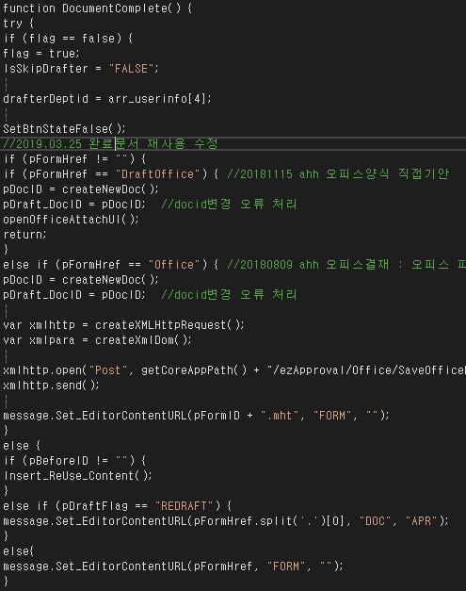

전자결재 시스템 구조
DraftUI.cshtml
결재 → 기안하기 소스 분석
DraftContent.cshtml
주요기능
기안서에 본문이 로딩될시
DraftUI에 DocumentComplete() 함수를 실행하여
어떤 종류의 문서인지 판단해서,
올바른 내용물을 에디터에 불러오고,
화면을 최종적으로 설정

Slide 16
전자결재 시스템 구조
DraftUI.cshtml
결재 → 기안하기 소스 분석
완료 문서를 재사용하는 것이
아니기때문에 Set_EditorContentURL 함수 호출
DraftContent.cshtml
주요기능
기안서에 본문이 로딩될시
DraftUI에 DocumentComplete() 함수를 실행하여
어떤 종류의 문서인지 판단해서,
올바른 내용물을 에디터에 불러오고,
화면을 최종적으로 설정

Slide 17
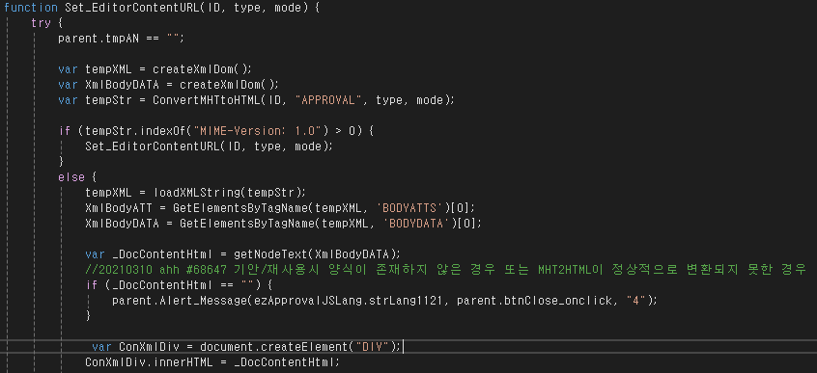
전자결재 시스템 구조
결재 → 기안하기 소스 분석
DraftContent.cshtml
주요기능
서버로부터 양식의 HTML 내용을 가져와서,
에디터를 포함한 실제 기안 본문을 동적으로 생성
1.
1. MHT로 된 문서를 HTML로 변환
2. div_Content의 이름으로 정의된 곳에 내용을 뿌려준다.
2

Slide 18

전자결재 시스템 구조
결재 → 기안하기 소스 분석
1.
DraftContent.cshtml
마지막으로 DraftUI.cshtml 에 존재하는 FieldsAvailable()을 호출하면서 원하는 기안창이 열리게 된다.

Slide 19
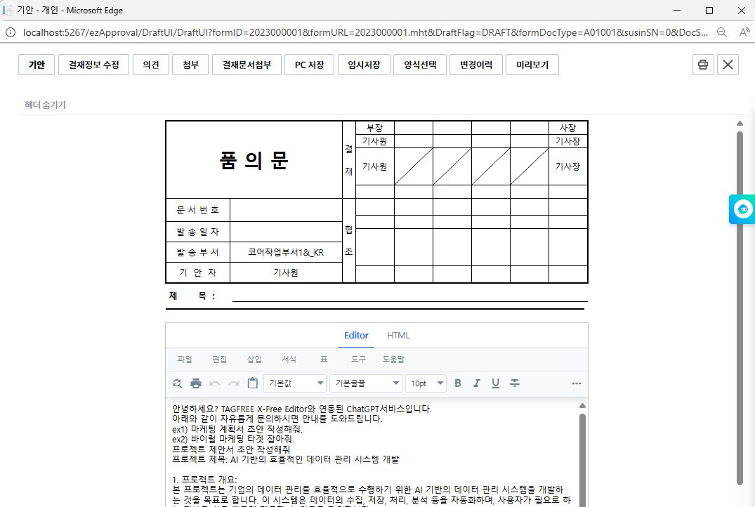
전자결재 시스템 구조
결재 → 기안하기 소스 분석
메인 영역
결재 상신, 결재선 지정, 임시 저장 등
중요한 버튼 구현
품의문 영역
문서의 전체적인 구조(결재선, 본문 영역 등)를
담는 DraftContent.cshtml이 로드
에디터 영역
양식이 만약 '웹 에디터＇필요시
`DraftContent.cshtml` 페이지 내부에
<iframe>으로 에디터 동적 생성

Slide 20
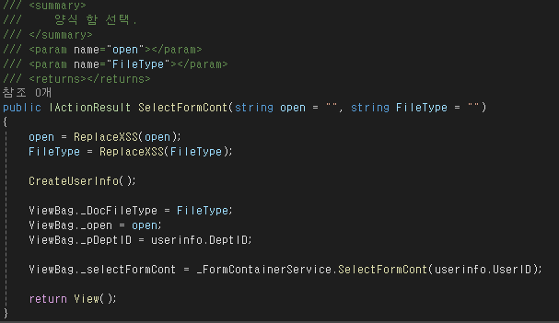
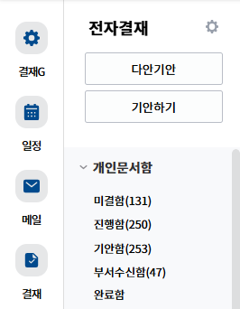



전자결재 시스템 구조
결재 → 기안하기 소스 분석
FormContainerService에 선언한
SelectFormCont 메서드를 호출
결재의 기안하기 클릭시
FormContainer Controller가 호출

Slide 21
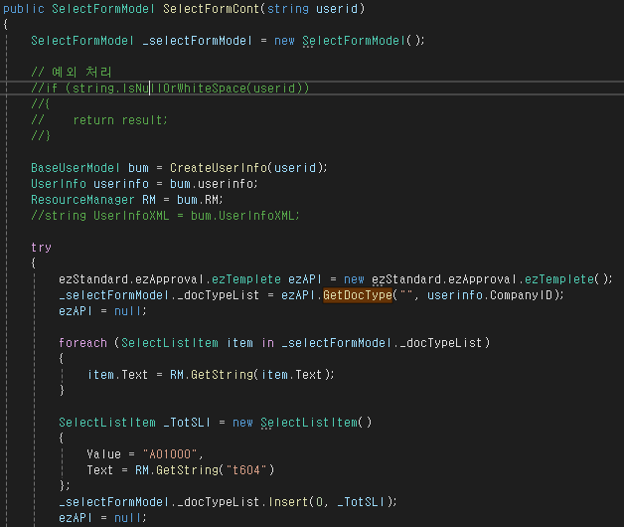
전자결재 시스템 구조
결재 → 양식 리스트
주요 기능
GetDocType() 호출 후
해당 회사의 모든 결재 양식 분류 목록을 데이터베이스에서 가져옵니다.

Slide 22
전자결재 시스템 구조
결재 → 양식 리스트 (선택)
주요 기능
GetDocType() 호출 후
해당 회사의 모든 결재 양식 분류 목록을 데이터베이스에서 가져옵니다.

